Slide 1
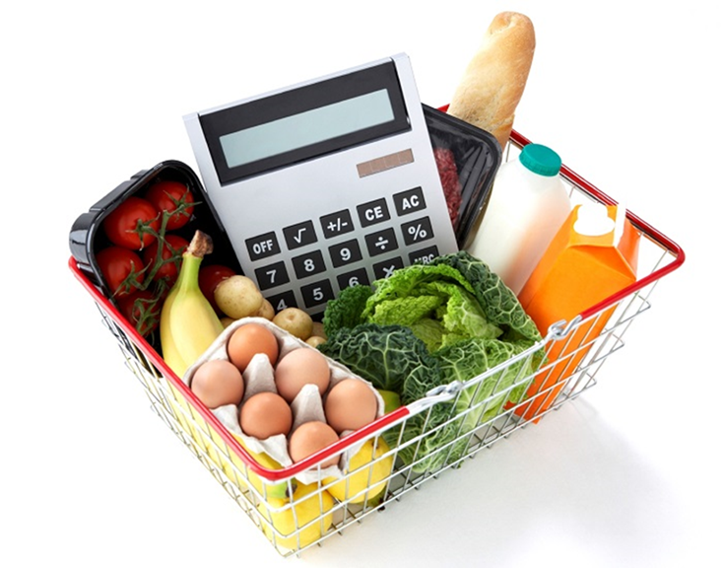
Рациональный потребитель – это Я!

Slide 2
Задание 1
Выбрать продукты для обеда, состоящего из 3-х блюд:
Салат
Горячее блюдо
Десерт
Напитки
Составить меню

Slide 3
Задание 2
Собрать продуктовую корзину, согласно меню для:
Здорового подростка 15 лет,
Ребенка 10 лет,
Подростка-вегетарианца,
С учетом выделенных денежных средств

Slide 4
Суммарная калорийность блюд
Здоровый подросток 15 лет –
1500 ккал,
Ребенок 10 лет – 1250 ккал,
Подросток-вегетарианец –
1500 ккал

Slide 5
Критерии оценивания
Учет физиологических и возрастных потребностей участников,
Полезность/вредность продукта
Средства на покупку – 500 руб.

Slide 6
Викторина для зрителей

Slide 7
Пословицы
(смолоду)
Береги платье снову, а здоровье …
Чистота – половина…
(здоровья)
Болен – лечись, а здоров…
(берегись)
Было бы здоровье, а счастье…
(найдётся)
Где здоровье, там и…
(красота)
Двигайся больше - проживёшь…
(дольше)

Slide 8
Пословицы
Забота о здоровье – лучшее…
(лекарство)
Здоровье сгубишь – новое…
(не купишь)
Смолоду закалиться – на век…
(пригодится)
В здоровом теле… –
(здоровый дух)

Slide 9
Вопросы
Для чего нужна пища?
Сколько раз в день рекомендуется питаться?
Какие вещества необходимы человеку для питания?
Сколько тонн пищи съедает человек за семьдесят лет жизни?
Какие продукты содержат большое количество жиров?

Slide 10
Вопросы
Какие продукты содержат белки в большом количестве?
Назовите главный источник большинства витаминов.
За какое время до сна следует принимать пищу?
Сколько раз в день рекомендуется питаться?

